Slide 1
Мои питомцы
Истомина
Наталья
Анатольевна

Slide 2
У меня живут 75 домашних животных
2 собаки 1 щенок
2 кошки 50 кроликов
1 петух 5 курочек
10 цыплят 4 утки

Slide 3
Это дворняжка Джесси, её подбросили нам щенком

Slide 4
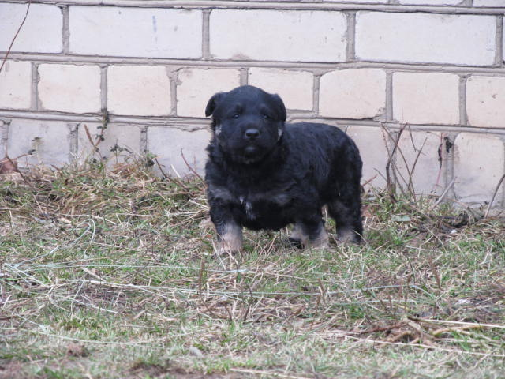
А это её щенки Бакс Тотошка

Slide 5
Его зовут Малыш Пришёл сам к нам жить, когда его бросили хозяева

Slide 6
Петушок Петруша Ему 1 год

Slide 7
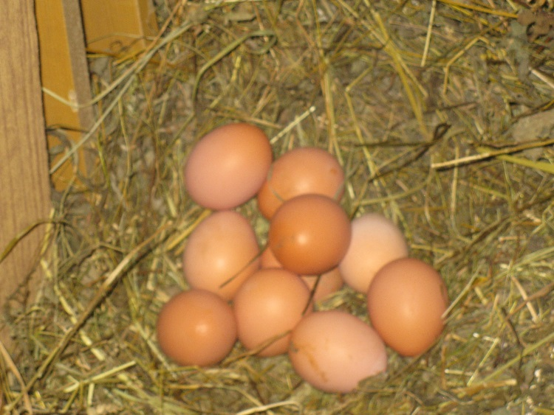
Семейство кур

Slide 8
Цыплята бройлеры

Slide 9
А это любопытная Клава

Slide 10
Кошка Дымка, ей 4 года

Slide 11
Кошка по имени Мышка

Slide 12
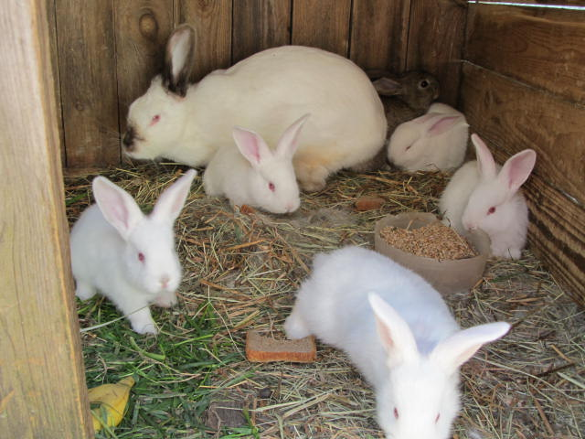
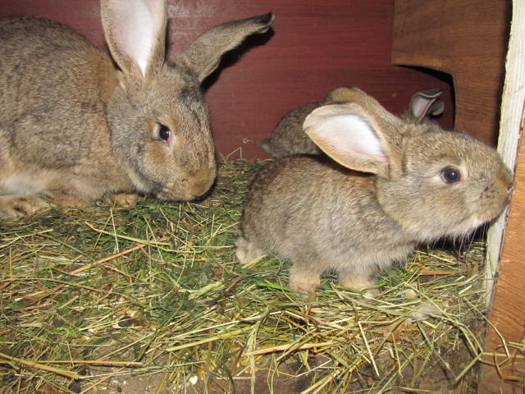
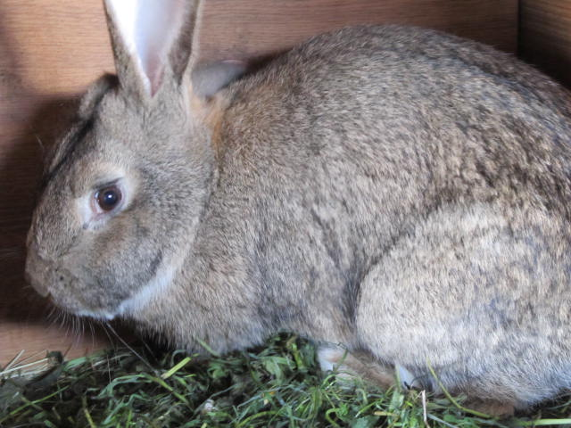
КРОЛИКИ РАЗНЫХ ПОРОД

Slide 13
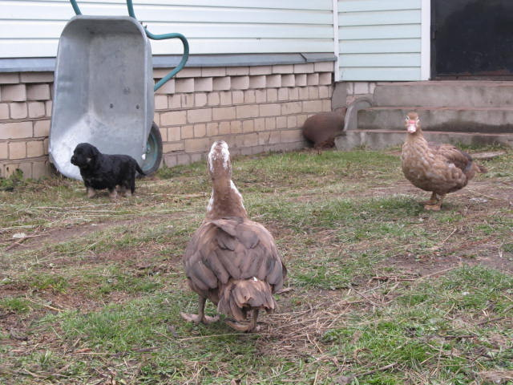
УТКИ, им всего 3 месяца

Slide 14
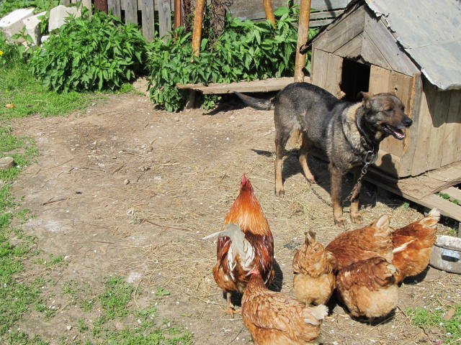
ВСЕ ЖИВУТ ОЧЕНЬ ДРУЖНО

